Slide 1
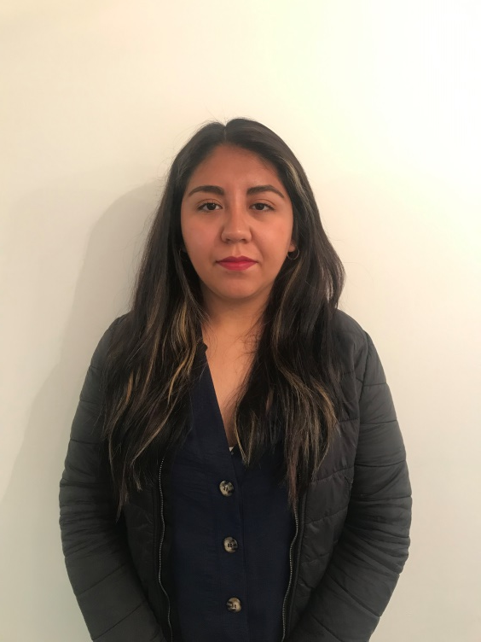

Nicole Arriaga
Área: Sistemas
Puesto: Becaria en Sistemas
Jefe Inmediato: Leonardo Gonzales
Correo: nicole.arriaga@max-signage.com
Nicole cuenta con experiencia en soporte técnico.
Se integra al equipo de Sistemas
Podrás encontrarla en el área de Sistemas Ext. 119
Nicole en OMX te deseamos Éxito.
¡Bienvenida!

